Slide 1


Chào mừng các em đến với tiết Tiếng Việt - Lớp 2
Notes:
Bài giảng thiết kế bởi: Hương Thảo - tranthao121006@gmail.com

Slide 2
Khởi động

Slide 3




Slide 4

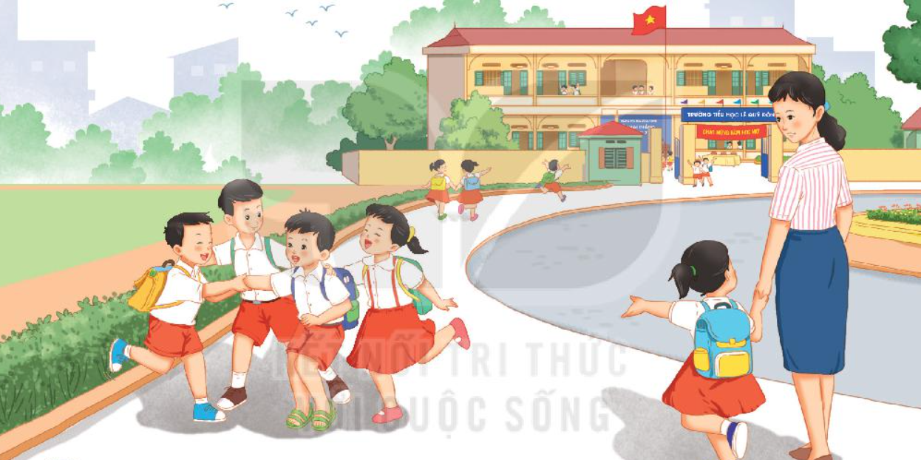
Thứ ....ngày .....tháng ....năm ....
Bài 1: TÔI LÀ HỌC SINH LỚP 2

Slide 5


  Tiết 1 + 2

Slide 6


ĐỌC

Slide 7

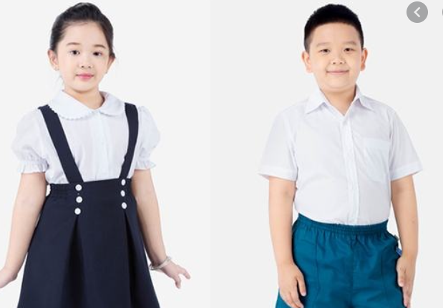

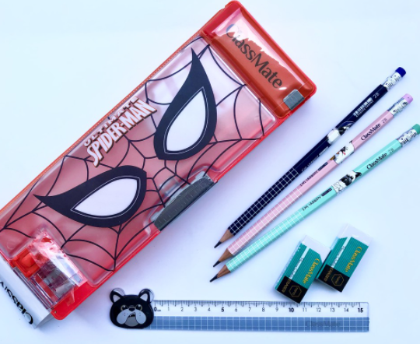
Em đã chuẩn bị những gì để đón ngày khai trường?
Notes:
Bài giảng thiết kế bởi: Hương Thảo - tranthao121006@gmail.com

Slide 8
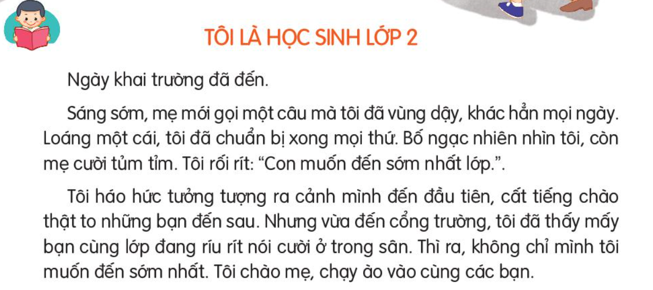
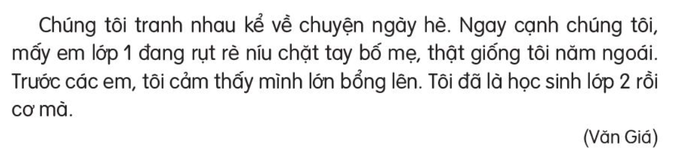
Notes:
Bài giảng thiết kế bởi: Hương Thảo - tranthao121006@gmail.com

Slide 9
1
2
3
Đọc nối tiếp câu

Slide 10



3
Đọc đoạn nối tiếp

Slide 11





loáng (một cái)
rất nhanh
GIẢI NGHĨA TỪ
níu
nắm lấy và kéo lại, kéo xuống
lớn bổng
lớn nhanh, vượt hẳn lên
Notes:
Bài giảng được thiết kế bởi: Phạm Duyên

Slide 12
Học sinh đọc toàn bài

Slide 13

Giải lao

Slide 14
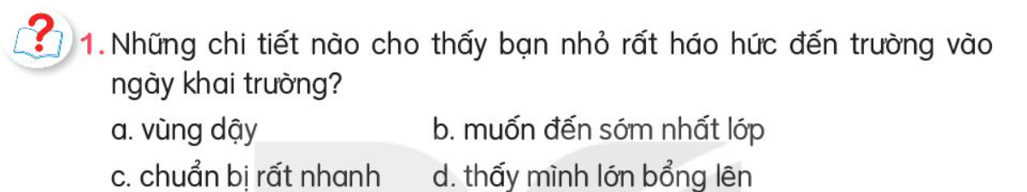

Slide 15
2. Bạn ấy có thực hiện được mong muốn đến sớm nhất lớp không? Vì sao?
Bạn nhỏ không thực hiện được mong muốn sớm nhất lớp vì ngay khi đến cổng trường đã thấy mấy bạn cùng lớp đang líu ríu nói cười ở trong sân.
Notes:
Bài giảng thiết kế bởi: Hương Thảo - tranthao121006@gmail.com

Slide 16
3. Bạn ấy nhận ra mình thay đổi như thế nào sau khi lên lớp 2?
Bạn nhỏ thấy mình lớn bổng lên trước các em học sinh lớp một.

Slide 17
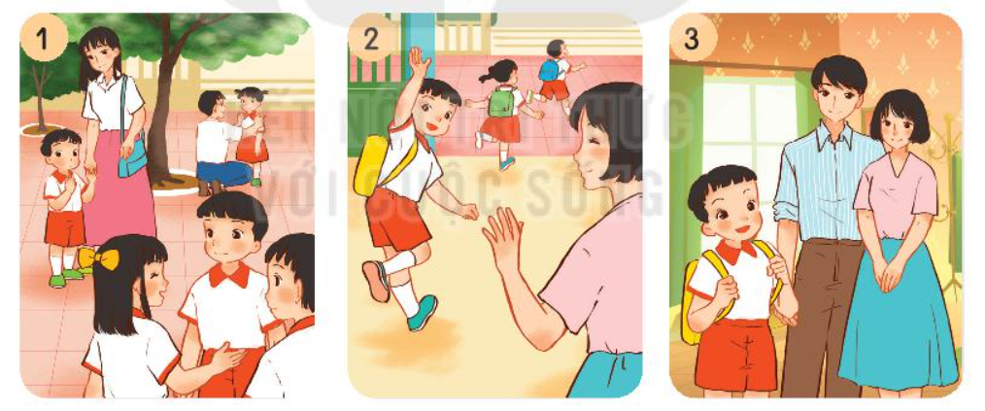
4. Tìm tranh thích hợp với mỗi đoạn trong bài đọc.
3
2
1

Slide 18
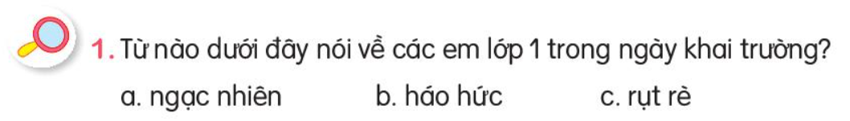

Slide 19
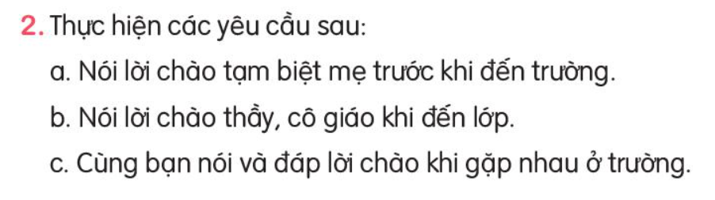

Slide 20



CỦNG CỐ BÀI HỌC
Notes:
Bài giảng thiết kế bởi: Hương Thảo - tranthao121006@gmail.com

